Slide 1
Introducción a Android

Slide 2
Arquitectura
Android es un sistema operativo basado en linux para dispositivos móviles, como tabletas o teléfonos. El sistema Androides una pila de software para dispositivos móviles que incluye un sistema operativo, un middleware( software intermedio entre las aplicaciones y el sistema operativo) y unas aplicaciones básicas.

Slide 3
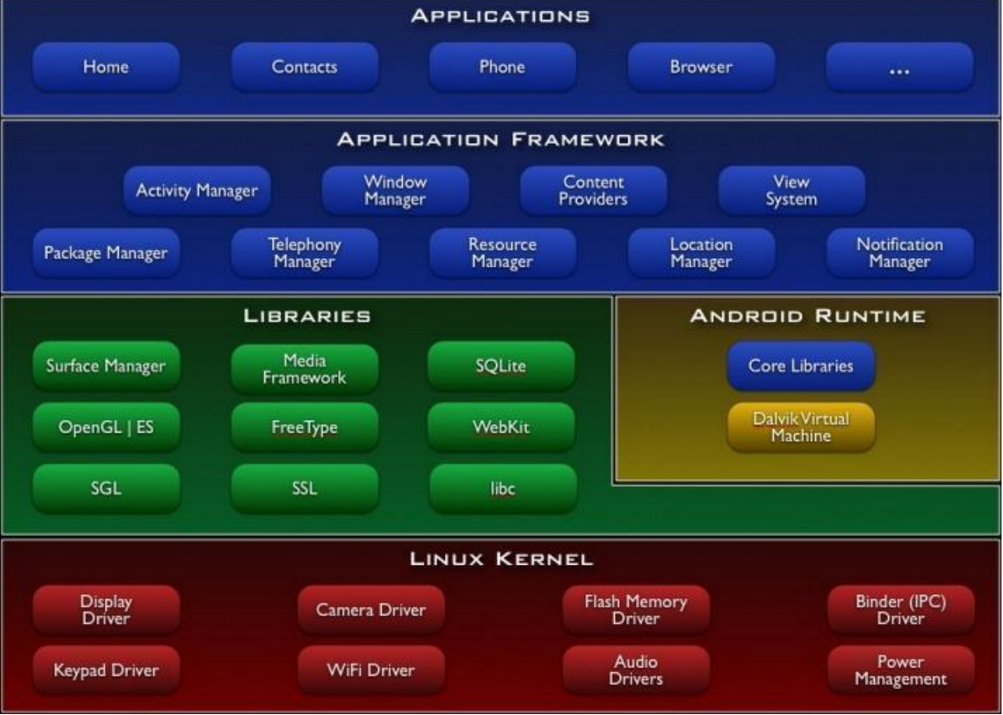
Pila de software de android

Slide 4
Kernel de Linux.
El núcleo del sistema operativo Android está basado en el kernel de Linux versión2.6, similar al que puede incluir cualquier distribución de Linux, como Ubuntu, solo que adaptado a lascaracterísticas del hardware en el que se ejecutará Android, es decir, para dispositivos móviles.
El núcleo actúa como una capa de abstracción entre el hardware y el resto de las capas de la arquitectura. El desarrollador no accede directamente a esta capa, sino que debe utilizar las librerías disponibles en capas superiores.

Slide 5
Librerías.
La siguiente capa que se sitúa justo sobre el kernel la componen las bibliotecas nativas de Android, también llamadas librerías.
El objetivo de las librerías es proporcionar funcionalidad a las aplicaciones para tareas que se repiten con frecuencia, evitando tener que codificarlas cada vez y garantizando que se llevan a cabo de la forma “más eficiente”.

Slide 6
Entorno de ejecución.
Como podemos apreciar en el diagrama, el entorno de ejecución de Android no se considera una capa en sí mismo, dado que también está formado por librerías. Aquí encontramos las librerías con la funcionalidades habituales de Java así como otras específicas de Android.
El componente principal del entorno de ejecución de Android es la máquina virtual Dalvik.
Java se usa únicamente como lenguaje de programación, y los ejecutables que se generan con el SDK de Android tienen la extensión .dex que es específico para Dalvik, y por ello no podemos correr aplicaciones Java en Android ni viceversa.

Slide 7
Framework de aplicaciones.
La siguiente capa está formada por todas las clases y servicios que utilizan directamente las aplicaciones para realizar sus funciones.
Activity Manager. Views. Telephony Manager.
Windows Manager Notification Manager. Resource Manager.
Content Provider. Package Manager. Location Manager.
Sensor Manager Multimedia.

Slide 8
Aplicaciones.
En la última capa se incluyen todas las aplicaciones del dispositivo, tanto las que tienen interfaz de usuario como las que no, las nativas (programadas en C o C++) y las administradas(programadas en Java), las que vienen preinstaladas en el dispositivo y aquellas que el usuario ha instalado.
En esta capa encontramos también la aplicación principal del sistema: Inicio (Home) o lanzador(launcher), porque es la que permite ejecutar otras aplicaciones mediante una lista y mostrando diferentes escritorios donde se pueden colocar accesos directos a aplicaciones o incluso widgets, que son también aplicaciones de esta capa.

Slide 9
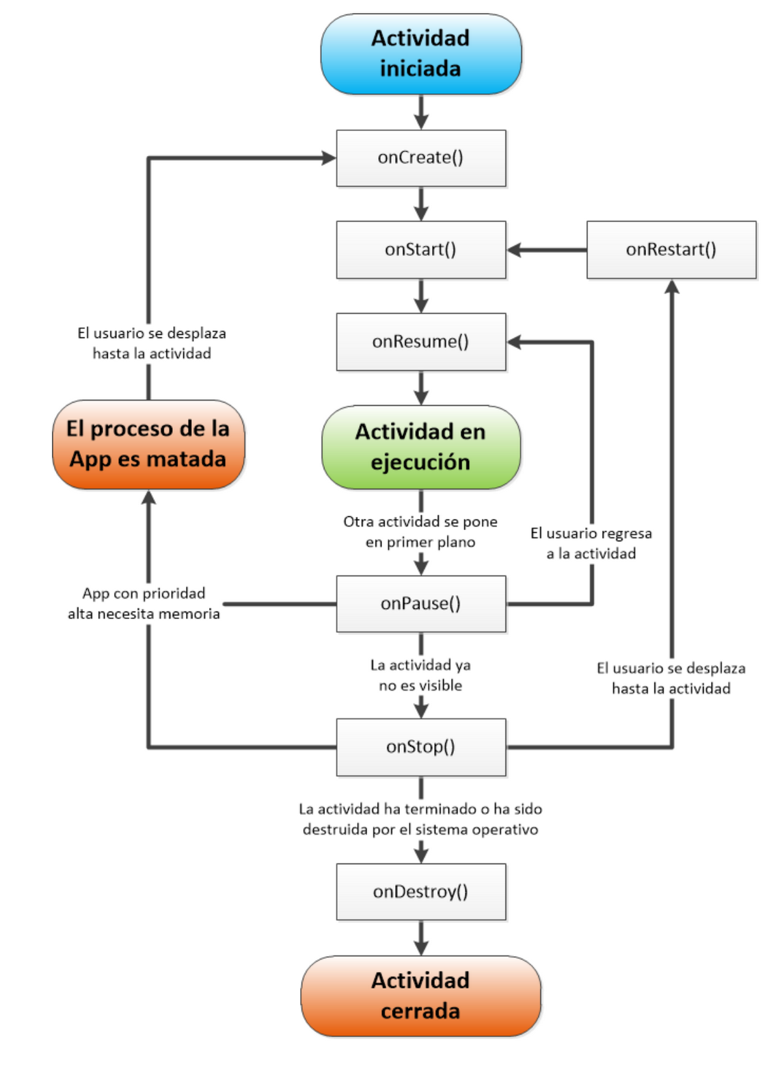
Ciclo de una aplicación.

Slide 10
Trabajando con el archivo AndroidManifest.xml
Cada App debe tener un archivo, llamado específicamente, AndroidManifest.xml en su directorio raíz, el cual le presenta información esencial al sistema Android, que este necesita antes de correr cada componente y código de la App.
El archivo, que es un recurso del proyecto, contiene una colección estructurada de elementos en XML, los cuales, junto con los atributos de cada uno de ellos sirven para proporcionarle la información descrita anteriormente al sistema Android.

Slide 11
Alguna dela información que contiene este archivo es:
Establece cualquier permiso de usuario que la aplicación requiera para usar funciones de redes o elementos de hardware como camara, bluetooth, etc. El usuario final deberá aprobar estos permisos para la aplicación, una delas funciones de seguridad de Android.
Declara el mínimo nivel de la API que la aplicación requiera.
Declara las características de software y hardware requeridas para la aplicación.
Describe los componentes de la aplicación: las Activities, Services, Broadcast receivers y Content providers.
Se listan las librerías que la aplicación requiera.

Slide 12
Algunos elementos del manifest son:
<manifest> <intent-filter>
<uses-sdk> <action>
<uses-permission> <category>
<application>
<activity>

Slide 13
Creación y manejo de Activities
Para crear una interfaz de usuario para una aplicación de Android, esta se debe diseñar usando una estructura de jerarquía de vistas (views) y grupos de vistas (ViewGroup). Las views, usualmente son elementos gráficos como botones o campos detexto, y ViewGroups son contenedores invisibles que definen como las views son presentadas. La clase ViewGroup es la clase base para los layouts manager, de los cuales hay varios tipos:
Linear Layout, Frame Layout, Table Layout, Grid Layout, Absolute Layout: (Obsoleto desde la API 3) , Relative Layoutm List View, Grid View, Tab Layout

Slide 14
Introduccion a vistas
https://developers.google.com/android/for-all/vocab-words/

Slide 15
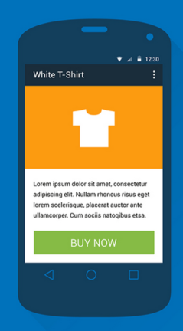
Vistas
Que es una vista?
los elementos que nos ayudarán a construir las interfaces de usuario: botones, cuadros de texto, listas y hasta elementos más avanzados como un navegador web o un visor de Google Maps.

Slide 16




Tipos de Vistas (View)
TextView
ImageView
Button
Este es un ejemplo de un textview donde podemos escribir muchísimas cosas
HolaMundo

Slide 17
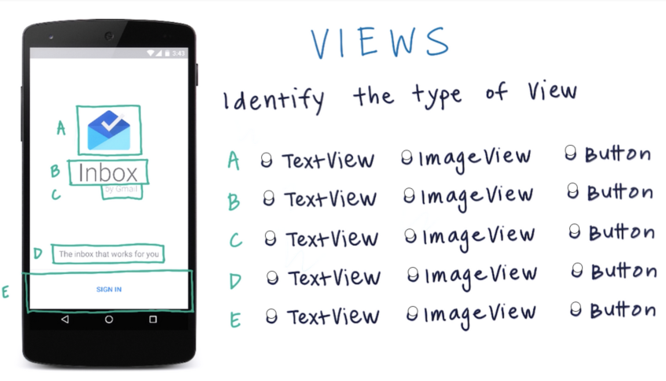

Slide 18
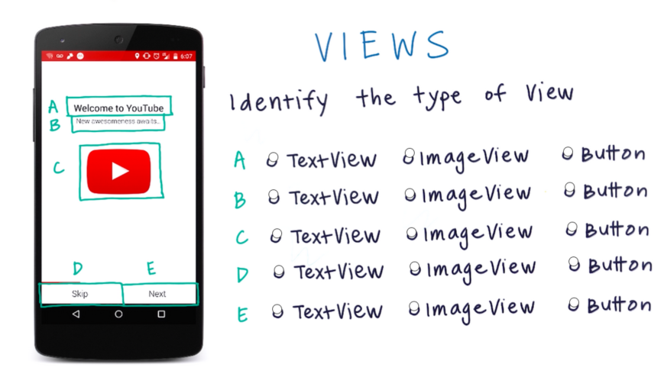
Notes:
Este es un ejemplo para realizar en clase con los controles que ya se han expuesto en clase

Slide 19
Trabajamos con las vistas
http://labs.udacity.com/android-visualizer/#/android/
https://drive.google.com/file/d/0B5XIkMkayHgRMVljUVIyZzNmQUU/view
Documentacion
developer.android.com/index.html

Slide 20
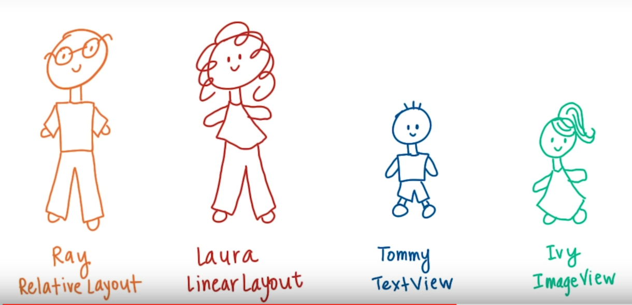

Slide 21
